Slide 1
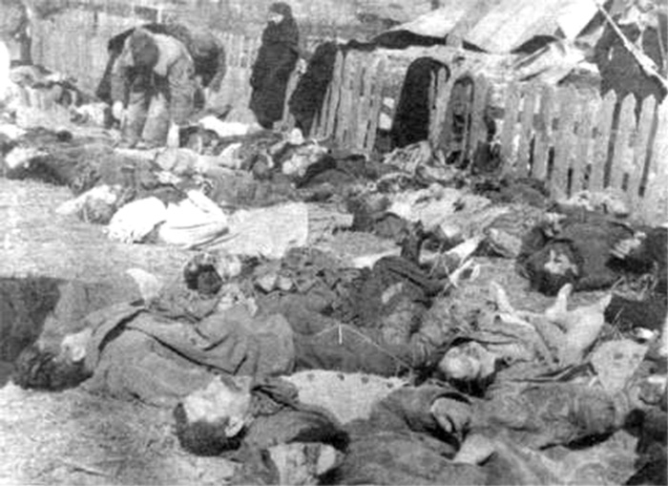
Interetnické konflikty v pohraničních regionech
Etnické konflikty v letech 1939 – 1944/45

Slide 2

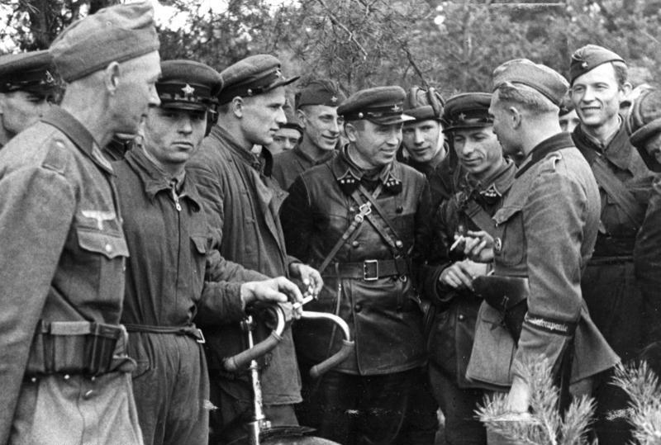
Druhá světová válka
Průběh:
  Válku zahájila 1. září 1939 německá invaze do Polska:
    Německá vojska rychle prorazila polskou obranu a postoupila do hloubky země
    Dne 17. září se k tažení připojila Rudá armáda, která vstoupila do východního Polska
    Navzdory německým plánům se Poláci tvrdě bránili a způsobili Němcům ztráty. Nicméně do konce září 1939 se polská obrana zhroutila a země byla obsazena
    Němci obsazená část byla přeměněna na Generální gouvernement a část území přímo včleněna do Říše, Sověty obsazená území byla jako součást Běloruské a Ukrajinské SSR začleněna do SSSR
Němečtí a sovětští vojáci na území Polska

Slide 3
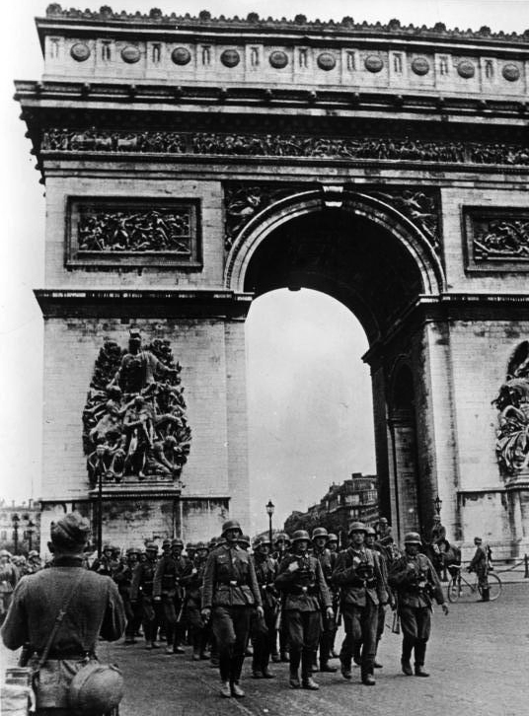
Druhá světová válka
  V r. 1940 následovalo německé tažení na západ:
    Již v dubnu bylo okupováno Dánsko a německá vojska se vylodila i v Norsku
    V květnu 1940 zahájili Němci rozsáhlé tažení proti západním spojencům, během něhož bylo obsazeno území Beneluxu a během šesti týdnů dokázal Wehrmacht rozcupovat i francouzská vojska a Britský expediční sbor
    V červnu 1940 Francie kapitulovala a jako poslední vzdorující nepřítel Německa zůstala Velká Británie, která musela ve vzduchu i na moři čelit německé hrozbě

Slide 4
Druhá světová válka
  V r. 1941 zahájilo Německo dvě tažení. První byla invaze do Jugoslávie a Řecka:
    V dubnu 1941 zahájilo Německo tažení proti Jugoslávii a Řecku
    Jugoslávská obrana se rychle zhroutila, ale v Řecku byla rozmístěna britská vojska, která se s útočícími Němci tvrdě střetla, nicméně nakonec byla vytlačena na Krétu a později do severní Afriky
  Klíčovou událostí se stala invaze do SSSR:
    Dne 22. června 1941 zahájilo Německo se svými spojenci obrovskou pozemní invazi do SSSR, která v prvních měsících dosáhla ohromných úspěchů
    Sovětská vojska se zhroutila a ustupovala na východ, ale postupně jejich odpor znatelně sílil
    Zprvu nezastavitelný německý postup byl nakonec zastaven v prosinci 1941 v bitvě u Moskvy
    Německá invaze znamenala počátek rozsáhlých etnických čistek a masakrů, které se odehrávaly po celé šíři východní fronty

Slide 5
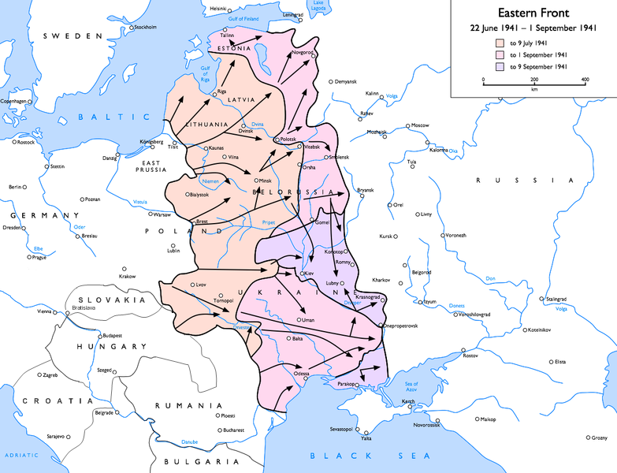
Druhá světová válka
Východní fronta v r. 1941

Slide 6
Druhá světová válka
  Rozhodující se stala ve válce východní fronta:
    Po porážce u Moskvy dokázali Němci v r. 1942 dosáhnout řady vítězství a postoupili až na Kavkaz a ke Stalingradu
    Na přelomu let 1942 – 1943 byla ale německá vojska poražena u Stalingradu, což byl rohodující zlom ve vývoji války
    Další těžkou porážku zaznamenalo Německo v červenci 1943 u Kurska
    Definitivní zlom nastal v r. 1944, kdy sovětská vojska rozbila hlavní německá uskupení na východě a postoupila daleko na západ
    Na počátku r. 1945 dosáhli Sověti území Německa a v dubnu 1945 obsadili Berlín, čímž dokonali porážku Německa
    Východní fronta vázala drtivou většinu německých pozemních sil a rozhodující měrou přispěla k vítězství nad Německem

Slide 7
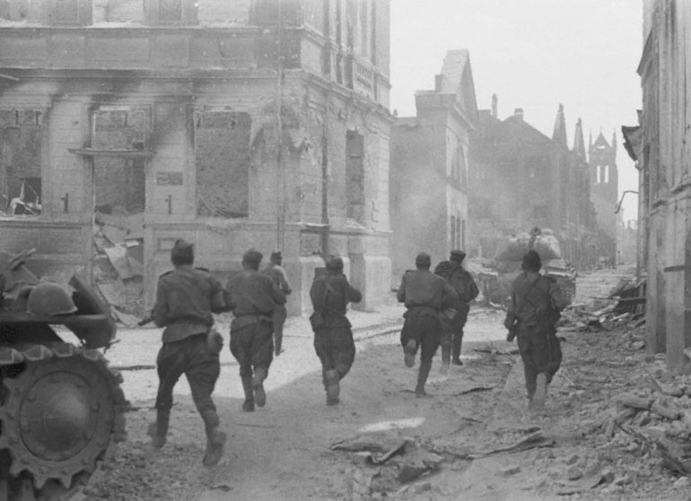
Druhá světová válka

Slide 8
Druhá světová válka
  Ačkoliv již od r. 1941 bojovali Němci i v Africe, významné síly začaly boje na západě vázat Němcům až od r. 1943:
    V létě 1943 se spojenecká vojska vylodila na Sicílii a později i v samotné Itálii, kde zahájili tažení na sever
    Dne 6. června 1944 byla podniknuta invaze do Normandie, čímž byla otevřena další fronta, která odčerpávala velké množství německých sil
    V Itálii se boje zastavily na dlouhou dobu u Monte Cassina a i když nakonec spojenci prorazili, do konce války se nedokázali dostat až do Rakouska, jak byl původně plán
    Na západě se spojenecké plány na konec války v r. 1944 nezdařily, když u Arnhemu jjim Němci uštědřili porážku
    I přes německý pokus v prosinci 1944 získat zpět iniciativu v bitvě v Ardenách, se spojenecká vojska na počátku r. 1945 uchytila v západním pohraničí Německa
    V březnu 1945 se německá obrana s konečnou platností na západě zhroutila a spojenci vstoupili do nitra Říše, čímž byla i na západě završena porážka Německa

Slide 9
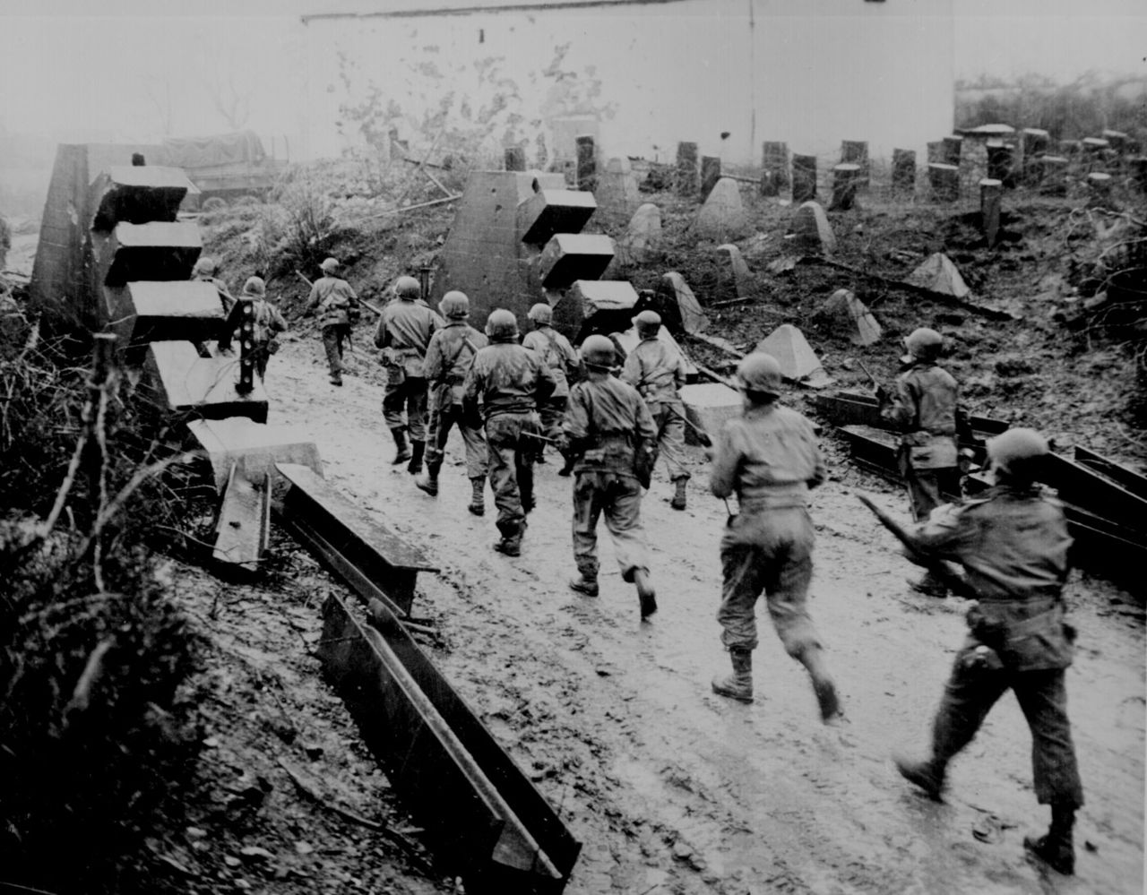
Druhá světová válka
Američané vstupují do Německa

Slide 10
Etnické konflikty
Rasová válka:
  Jelikož nacistické Německa chápalo válku jako souboj ras a ideologií, tak zejména na východě šly stranou všechny zásady vedení boje, což vedlo k řadě masakrů
  Již během tažení proti Polsku nasadilo Německo tzv. zvláštní útvary (Einsatzgruppen):
    Měly za cíl fyzicky eliminovat všechny možné oponenty německé moci, tedy polskou inteligenci, představitele státní moci, Židy, komunisty a potenciální nepřátele
    Při svém jednání se tak dopouštěli etnických čistek, jimž padly za oběť tisíce civilistů
    Jednotky byly aktivní i po porážce Polska, jejich cílem se stalo vytvořit oblasti bez židovského, či polského osídlení, jež bylo následně kolonizováno Němci

Slide 11
Etnické konflikty
  V Polsku Němci také poprvé aplikovaly své rasové teorie proti Židům, které shromáždili do ghett, kde v důsledku špatných životních podmínek, špatné stravy, přelidnění, nemocí a krutého zacházení hromadně umírali
  V oblastech, které nebyly zahrnuty do Generálního gouvernementu, ale byly přímo začleněny do Říše, probíhalo etnické čištění lokalit, které byly určeny pro nové osídlence
  Obzvláště na území nové říšské župy Povartí, kde značně převyšoval počet etnicky polského obyvatelstva počet zdejších Němců, se hlavním cílem vraždění nestali Židé, ale Poláci
  Dále pokračoval i teror zaměřený proti polským elitám a jen v létě 1940 při akci AB bylo popraveno více než 30 tisíc lidí

Slide 12
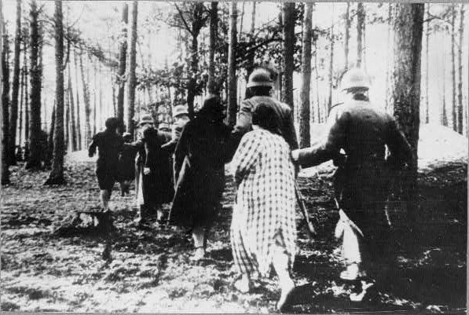
Etnické konflikty

Slide 13
Etnické konflikty
Holocaust:
  S postupem války se v německém vedení začala prosazovat myšlenka na očištění jimi ovládaných územích o veškerou židovskou populaci, která měla být fyzicky zlikvidována
  Významným momentem byl počátek války na východě, kde opět působily jednotky Einsatzgruppen, jimž padly za oběť statisíce, možná i přes milion zdejších obyvatel
  Symbolem holocaustu se ale staly koncentrační a vyhlazovací tábory, které začaly ve velkém vznikat až v r. 1942. Jednalo se o výsledek konference ve Wannsee (leden 1942), na níž byly dohodnuty konkrétní podmínky a podoba procesu masového vyvražďování

Slide 14
Etnické konflikty
  Během r. 1942 a 1943 vzniklo především na území bývalého Polska množství vyhlazovacích táborů, jejichž jediným cílem byla fyzická likvidace lidí. Jednalo se o tábory:
    Osvětim – Březinka
    Chelmno
    Belžec
    Sobibor
    Treblinka
  Tyto tábory sloužily jenom k rychlé likvidaci lidí deportovaných do nich ze všech koutů Evropy. Celkem v nich do r. 1945 zahynulo asi 3,6 milionu lidí, převážně Židů, ale i Romů, Slovanů a politických nepřátel režimu

Slide 15
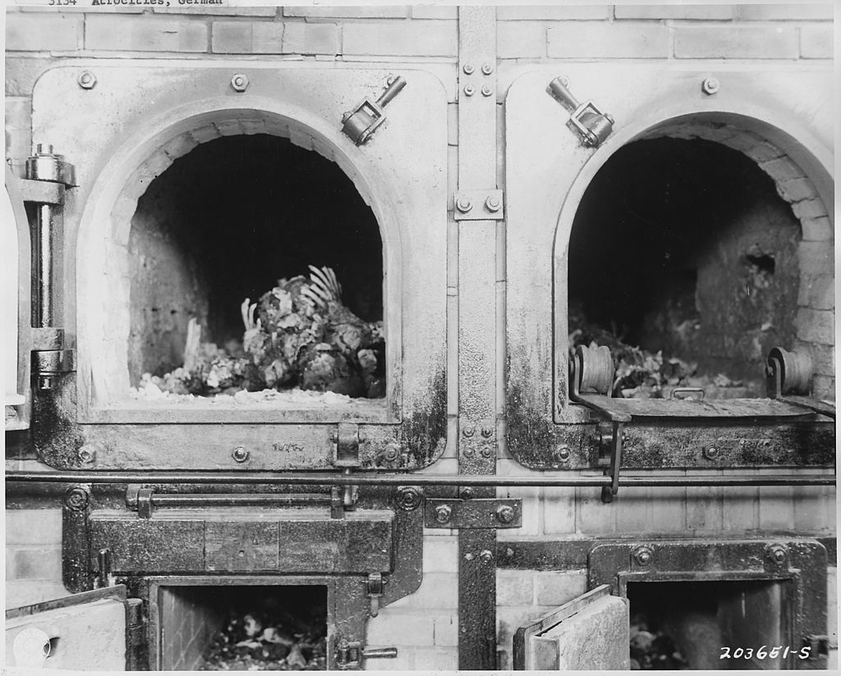
Etnické konflikty
Pec na spalování těl v koncentračním táboře Buchenwald

Slide 16
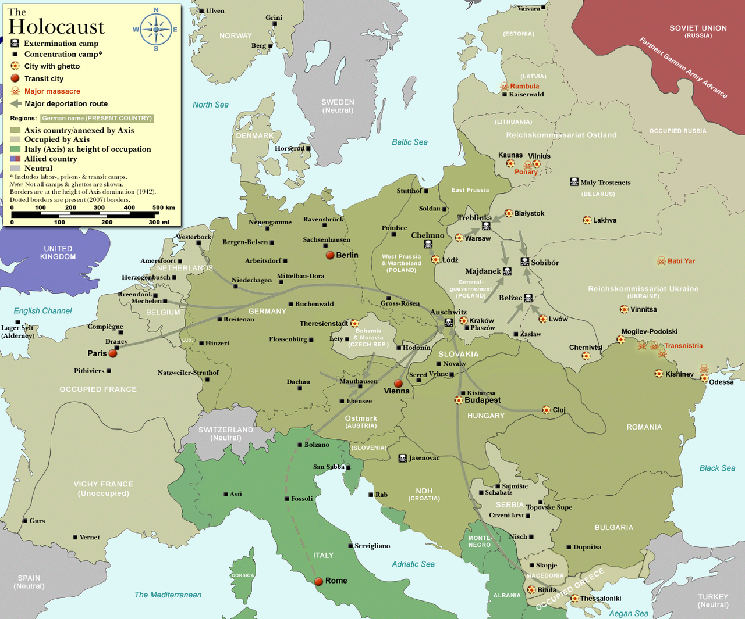
Etnické konflikty
Holocaust v Evropě

Slide 17
Etnické konflikty
Třídní válka:
  Na polském území obsazeném SSSR se také rozpoutala velká vlna vraždění
  Ačkoliv Sověti deklarovali, že se jedná o snahu vystopovat třídní nepřátele, jejich oběti byly vybírány na základě své příslušnosti k polskému etniku a zejména proti jeho elitám
  Útvary NKVD již v r. 1939 zajistily tisíce polských důstojníků, úředníků, policistů a příslušníků inteligence, které internovali v táborech v Rusku a na Ukrajině
  Na počátku r. 1940 bylo rozhodnuto o jejich fyzické likvidaci. Tento zločin vešel ve známost jako tzv. Katyňský masakr
  Celkem bylo během tohoto masakru povražděno 22 tisíc lidí, důvodem jejich popravy byl uveden nepřátelský postoj vůči SSSR

Slide 18
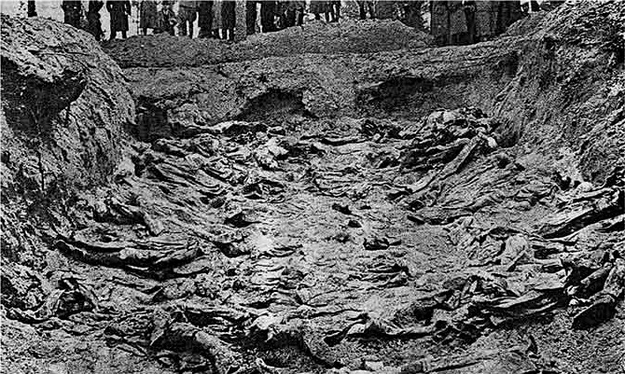
Etnické konflikty

Slide 19
Etnické konflikty
  Sovětské masakry pokračovaly i dále, jejich cílem se staly na území bývalého východního Polska nejenom polští, ale následně i ukrajinští nacionalisté, kteří usilovali o vlastní stát
  Po obsazení Litvy, Lotyšska a Estonska v létě 1940 se sovětský teror přesunul i do Pobaltí
  Sovětské čistky zasahovaly v této době v drtivé většině případů právě příslušníky národnostních menšin a na jejich místa často přicházeli etničtí Rusové, čímž docházelo i k proměnám etnického složení regionu
  Tyto masakry a deportace na Sibiř pokračovaly až do června 1941, kdy do oblasti vstoupili Němci

Slide 20
Etnické konflikty
Vražedné léto 1941:
  Dne 22. června 1941 napadla vojska Německa a jeho spojenců Sovětský svaz. Rudá armáda byla v sérii pohraničních střetů rozdrcena a zbytky vojsk se stahovaly na východ
  Na územích západní Ukrajiny a v Pobaltí vypukla řada protisovětských povstání:
    Většinou ve chvílích, kdy se zhroutila sovětská obrana, vystoupili se zbraní místní nacionalisté proti sovětské moci
    Nacionalisté zaútočili na ustupující kolony vojsk Rudé armády, na opozdilé vojáky i na představitele sovětské moci, které bez milosti vraždili
    Ve Lvově na Ukrajině i ve Vilniusu na Litvě byly ustaveny místní národní vlády, které očekávaly příchod Němců, který chtěly využít k obnovení, či ustavení vlastních národních států

Slide 21
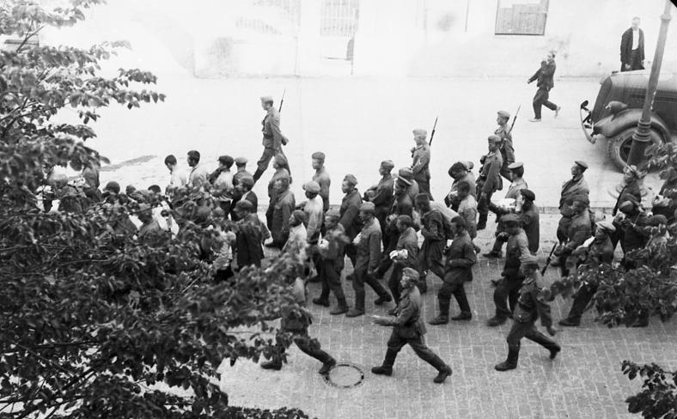
Etnické konflikty

Slide 22
Etnické konflikty
  Na dobytých územích nalézali v červnu a červenci 1941 Němci řadu obětí sovětského režimu. Nejvíce nálezů bylo na západní Ukrajině:
    Jednalo se o polské a ukrajinské nacionalisty, kteří byli vězněni sovětským režimem jako političtí nepřátelé
    V okamžiku německého vpádu byl vydán rozkaz, aby byli tito vězni evakuováni na východ. Na výslovný příkaz L. P. Beriji v případě, že vězni nemohli být evakuováni, měly místní útvary NKVD příkaz je popravit
    Zejména ve Lvově byly popraveny tisíce zdejších vězňů, mnozí z nich velice brutálním způsobem. Podle odhadů jen v tomto městě bylo takto zabito na 4 000 vězňů
    Další masakry se odehrály v Samboru, Lutsku, či Dubnu
    Jenom na území Ukrajiny bylo během léta a počátku podzimu 1941 popraveno na 8 800 vězňů. Příchozí Němci nalezli ve věznicích jen zbytky původního množství zadržených

Slide 23
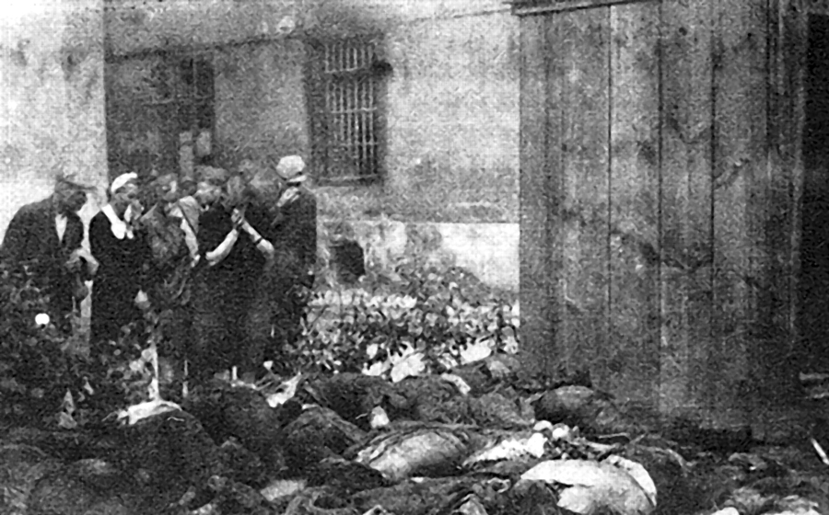
Etnické konflikty

Slide 24
Etnické konflikty
  Po objevení obětí sovětského teroru se ve městech brzy rozšířila fáma (podporovaná i přicházejícími Němci), že za těmito zvěrstvy stojí Židé, kteří aktivně spolupracovali s NKVD
  Tyto fámy vyústily na řadě míst v odvetné útoky místních milic a civilního obyvatelstva vůči židovským komunitám
  I za asistence útvarů Wehrmachtu tak během konce června a počátkem července byly místními nacionalisty pobity další tisíce lidí, opět v mnoha případech velice brutálním způsobem
  Dějištěm jednoho z nejhorších masakrů se stal opět Lvov, kde ukrajinští nacionalisté společně s Němci zavraždili možná až 6 tisíc Židů a další byli vyhnáni ze svých domovů

Slide 25
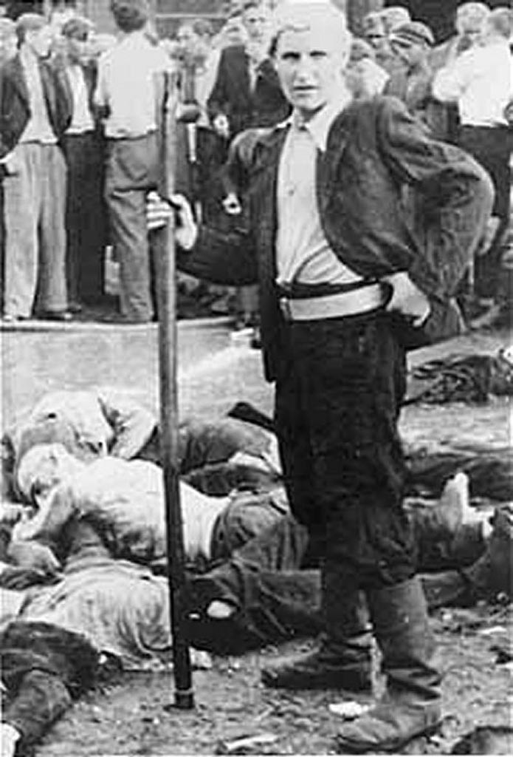
Etnické konflikty
  Dalším regionem, kde došlo během rozkladu sovětské moci v červnu 1941 k protižidovským pogromům, bylo Pobaltí:
    Zejména v Litvě a Lotyšsku žily velké židovské komunity, jež byly, stejně jako na Ukrajině, krátce po ústupu Rudé armády a po nálezech těl zavražděných litevských a lotyšských nacionalistů obviněni z kolaborace s NKVD
    V Kaunasu převzaly moc ještě před příchodem Němců místní litevské orgány. Po příjezdu Němců došlo k výzvám k vraždění Židů, které uposlechlo asi na 600 místních obyvatel
    Podle zpráv bylo za asistence Němců místními milicemi v následujících dnech pobito asi na 4 tisíce místních Židů, ačkoliv o konečném počtu nadále panují spory

Slide 26
Etnické konflikty
  Lze konstatovat, že v první fázi války na východě se na územích, kde se zhroutila sovětská vláda zažil způsob masového vraždění příslušníků židovského etnika, který byl v mnoha případech obdobný:
    V těchto regionech vítali místní obyvatelé Němce jako osvoboditele a na Židy se pohlíželo ve všech zemích jako na spolupachatele masakrů NKVD na místních lidech
    Nálezy lidí zavražděných NKVD vyvolaly reakci, jež bývala i podporována Němci. Během odvetných masakrů bylo cíleno mimo Židů i na známé příslušníky komunistické strany
    Němci vybírali popravčí z řad místních, jejichž rodiny za sovětské okupace zvláště trpěly a jejich jednání tak mohlo být vysvětleno jako spravedlivá odveta za sovětské zločiny
    Tyto masakry jež se odehrály hlavně koncem června 1941 se v mnoha případech neobešly bez asistence místního obyvatelstva, které v útocích na Židy vidělo i možnost, jak si přilepšit

Slide 27
Etnické konflikty
  Etnickou nenávist vůči Židům se Němcům v regionu východní Evropy podařilo v prvních dnech války přetavit do podoby pogromů, které si vyžádaly tisíce mrtvých a jejichž vykonavateli se stali místní nacionalisté za pomoci německých útvarů
  Cílem německé politiky v tomto etnicky smíšeném regionu ale bylo absolutní přetvoření celé oblasti. Jedním z nástrojů se staly opět útvary Einsatzgruppen:
    Celkem 4 tyto jednotky vstoupily do SSSR v létě 1941
    Cílem bylo likvidovat místní židovskou populaci, ale i komunisty, politické funkcionáře, inteligenci a případné nepřátele Německa
    Jen do konce r. 1941 měly tyto útvary na svém kontě stovky tisíc obětí
    Asi největší masakr se odehrál v září 1941 v rokli Babij Jar u Kyjeva, kde bylo povražděni během několika dní přes 30 tisíc kyjevských Židů

Slide 28
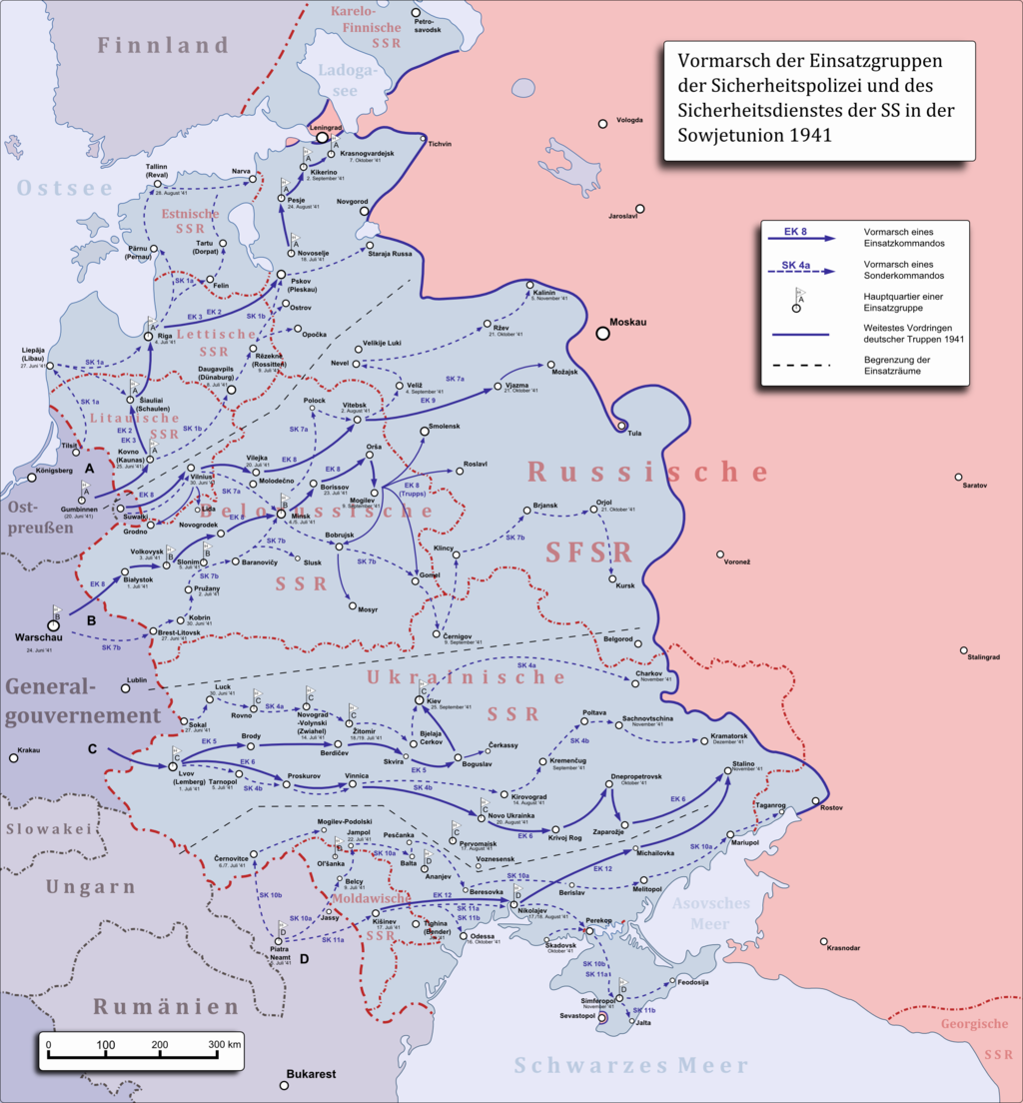
    Činnost útvarů Einsatzgruppen se protáhla až do r. 1942 a představují první etapu Holocaustu v Evropě
    Jejich aktivita by byla mnohem komplikovanější bez aktivního zapojení místních nacionalistů, kteří v mnoha případech zajišťovali ostrahu lokalit, kde popravy probíhaly, dopravovaly na místo oběti a podobnými způsoby přispívali k těmto vraždám

Slide 29
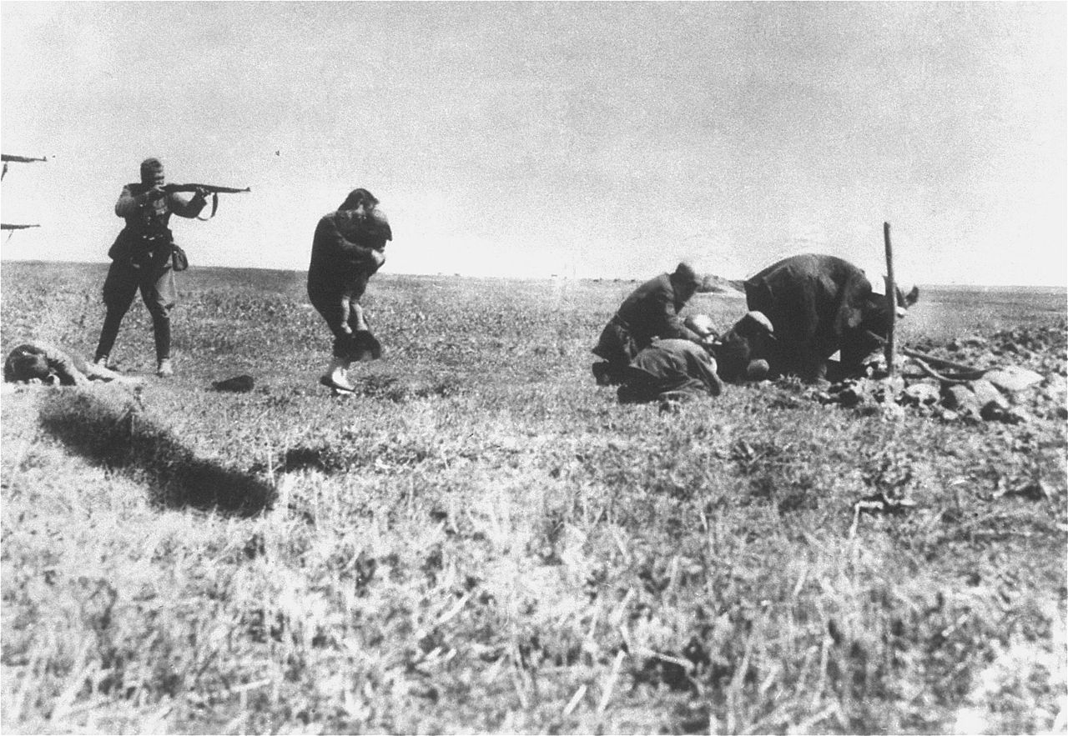
Etnické konflikty

Slide 30
Etnické konflikty
Etnické násilí na Ukrajině:
  Národnostně silně smíšená Ukrajina si v letech 1941 až 1944 prošla dalším krveproléváním, spojeným s napjatými mezietnickými vztahy
  Lze říci, že zejména na západě Ukrajiny vypukla válka v níž bojovali komunističtí partyzáni, ukrajinští nacionalisté, polští partyzáni a Němci
  Ukrajinští nacionalisté se i přesto, že nebyl vyhlášen nezávislý ukrajinský stát (existoval zde Generální gouvernement a Říšský komisariát Ukrajina) nevzdávali a v řadách Ukrajinské pomocné police jich tisíce sloužily nacistickému režimu. Byla také vytvořena ze západních Ukrajinců i jedna divize SS
  Naopak Poláci bojující proti nacistickému režimu byli vystaveni útokům jak ze strany Němců, tak i Ukrajinců

Slide 31
Etnické konflikty
  Na přelomu let 1942/43 přijalo vedení s Němci spojené Organizace ukrajinských nacionalistů rozhodnutí, že v oblasti Volyně budou eliminováni všichni Poláci:
    Na jaře 1943 vydalo vedení OUN rozkaz, aby všichni polští muži mezi 16 a 60 lety byli zlikvidováni
    Útoky na polská sídla probíhala již od jarních měsíců a v řadě lokálních incidentů byly pobyty stovky etnických Poláků. Vraždění rychle nabylo podobu etnických čistek, kdy byli v celém regionu Volyně bez milosti likvidováni všichni Poláci
    Vrcholem se stala tzv. Krvavá Volyňská neděle 11. července 1943, kdy bylo napadeno několik set polských osad a měst. Vraždění trvalo až do 16. července a padlo mu za oběť na 16 tisíc zdejších Poláků
    Intenzita vraždění pokračovala i v dalších měsících a brzy byly zabíjeny i děti mladší 16 let
    Ačkoliv se Poláci snažili bránit, tak vraždění pokračovalo i v dalších měsících a přelilo se i do roku 1944

Slide 32
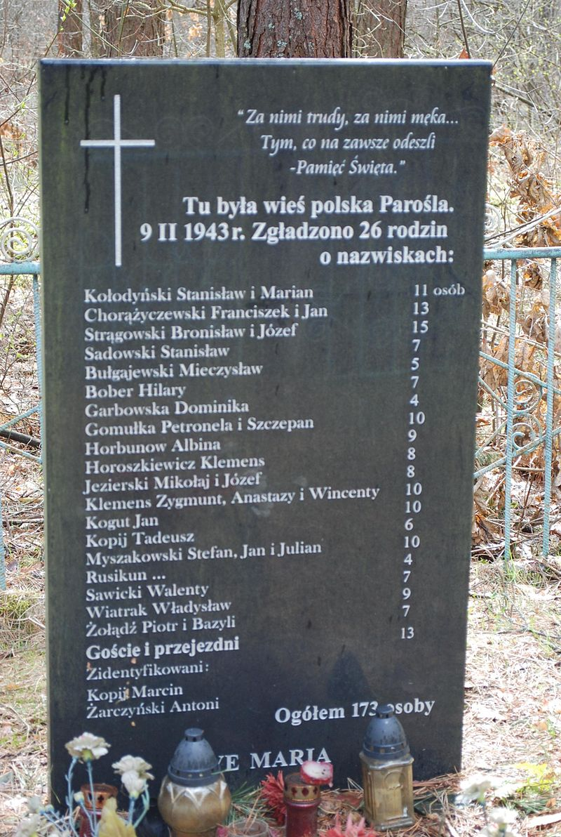
Etnické konflikty
    Mnoho Poláků, kteří přežily ukrajinské vraždění se později přidala k sovětským partyzánským skupinám, nebo naopak k německé bezpečnostní policii, což jim mělo zajistit bezpečí
    Počet obětí tohoto etnického násilí je těžké stanovit, nejnižší údaje, kdy byly stanovena i jména obětí, hovoří o cca 36 750 obětech, ale další badatelé již toto množství vyčíslily na 40 000 mrtvých a nejvyšší odhady hovoří o 60 až 80 tisících obětí
    Mimo Poláků ale bylo zabito i mnoho obyvatel Volyně jiné národnosti. Během odvetných masakrů bylo zabito několik tisíc Ukrajinců polskými milicemi. Za oběť vlně vraždění a obecné anarchie padla i řada volyňských Čechů, ale mezi oběťmi bychom mohli nalézt i téměř celou komunitu volyňských Arménů

Slide 33
Etnické konflikty
Příchod Rudé armády:
  Porážka Německa a ústup jeho vojsk znamenaly, že do vražděním zmítaného prostoru středovýchodní Evropy se v r. 1944/45 vstoupila sovětská vojska, která zde nastolila nový režim
  Spojenci Německa a kolaboranti z řad místního obyvatelstva museli hromadně prchnout na západ, aby se vyhnuli pomstě nejenom místních obyvatel, ale i téměř jisté smrti z rukou vojáků Rudé armády, či NKVD
  Avšak ani porážka Německa neznamenala, že se v regionu podaří nastolit klid a pořádek, naopak v oblasti východního Polska a západní Ukrajiny se ještě dále bojovalo

Slide 34
Etnické konflikty
Shrnutí:
  Léta 1939 – 1944/45 byla ve středovýchodní Evropě charakteristická utvořením německého řádu v němž některá etnika byla definována jako méněcenná, což vedlo buď ke snaze o jejich absolutní likvidaci, případně pak o zničení jejich elit a podřízení těchto národů německé vůli
  Německý vpád také vedl k rozkladu sovětského řádu a erupci nahromaděné nenávisti, což se odrazilo ve zneužívání nacionalismů v tomto regionu pro masové vraždění celých etnik
  Počty obětí rasových perzekucí a etnického násilí v regionu středovýchodní Evropy jdou do milionů a jejich přesný počet pravděpodobně nebude již nikdy zjištěn

Slide 35
Děkuji za pozornost

